Slide 1

个人竞聘简历模板
我，期待一个自我展示的舞台
For personal resume, I look forward to a show themselves, give yourself a chance! For personal resume, I look forward to a show themselves, give yourself a chance!

Slide 2

目 录
COMPANY
01
个人信息
02
个人履历
Personal information
Personal history
03
知识技能
04
所得荣誉
Knowledge and skills
Income honor
05
自我评价
06
个人作品
Self evaluation
personal works

Slide 3

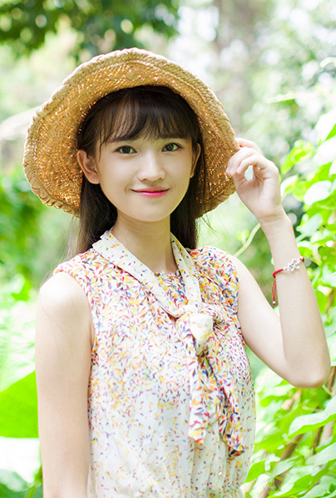
个人信息
PERSONAL INFORMATION
姓名：xxx
年龄：26岁
体重：65kg
籍贯：四川 攀枝花
婚姻：未婚
毕业学校：四川师范大学
性别：女
名族：汉族
身高：170cm
学历：大专
专业：市场营销
政治面貌：党员
联系方式：138-8888-8888
2010年毕业于四川师范大学，就读于市场营销专业，因对设计有浓厚设计，毕业后学习平面设计并工作。
电子邮箱：qingyuan@163.com
现在住址：四川省攀枝花市西区

Slide 4
个人履历
PERSONAL HISTORY
2010.07-2012.05
四川嘉田制版有限公司
平面制作
2012.05-2013.05
攀枝花市汽车4S店
平面设计
A
B
C
D
2013.06-2015.07
攀枝花市春秋广告
平面设计
2015.07-至今
巴中市春秋广告
VI设计

Slide 5
知识技能
KNOWLEDGE AND SKILLS
Adobe Illustrator
C1驾驶证
Adobe PhotoShop
擅长策划宣传
CorelDRAW
Microsoft office

Slide 6
所得荣誉
INCOME HONOR
2008年10月15日
获得学校奖学金
2009年11月02日
国家计算机等级二级证书（C语言），熟练使用office办公软件。
2009年12月25日
获得院校级优秀团员，并于月底加入共产党。
2010年5月17日
获得院校级优秀毕业生

Slide 7
自我评价
SELF EVALUATION
本人是一个性格开朗接受新事物的人，非常喜欢平面设计这个行业,虽然不是学习这个专业，因喜欢毕业后到相关公司实习并得到贵人指点，使我更加热爱，通过自己后天努力学习，熟练掌握office办公/Photoshop/Illustrator/CorelDRAW等图形设计软件，擅长PPT、广告、平面设计,有一定的管理策划能力,几年的广告公司工作经验，让我擅长PPT设计、排版设计、制作宣传册、VI设计、广告设计等。
我热爱现在这个设计行业，不断吸收潮流资讯，使自己的见识与时俱进，让自己在这个行业发光。

Slide 8




个人作品
PERSONAL WORKS

Slide 9
感谢您的观看
THANK YOU FOR WATCHING

